Slide 1


Slide 2
QUẢ
Nhạc và lời: Xanh Xanh
Quả gì mà chua chua thế Xin thưa rằng quả khế Ăn vào thì chắc là chua Vâng vâng chua thì để nấu canh chua | Quả gì mà lăn lông lốc Xin thưa rằng quả bóng Sao mà quả bóng lại lăn Do chân bao người cùng đá trên sân
Quả gì mà da cưng cứng Xin thưa rằng quả trứng Ăn vào thì nó làm sao Không sao ăn vào người sẽ thêm cao | Quả gì mà gai chi chít Xin thưa rằng quả mít Ăn vào thì chắc là đau Không đau thơm lừng tận mấy hôm sau
Quả gì mặc bao nhiêu áo Xin thưa rằng quả pháo Ăn vào thì chắc là dai Không dai nhưng mà nổ điếc hai tai | Quả gì mà to to nhất Xin thưa rằng quả đất To bằng quả mít mật không To hơn to bằng đỉnh núi Thái Sơn

Slide 3
LUYỆN TỪ VÀ CÂU
BIỆN PHÁP ĐIỆP TỪ, ĐIỆP NGỮ

Slide 4
1.Đọc bài ca dao dưới đây và trả lời câu hỏi.
Người ta đi cấy lấy công
Tôi nay đi cấy còn trông nhiều bề
Trông trời, trông đất, trông mây
Trông mưa, trông nắng, trông ngày, trông đêm
Trông cho chân cứng đá mềm
Trời yên, biển lặng mới yên tấm lòng.

Slide 5
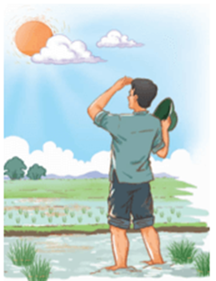

Người ta đi cấy lấy công
Tôi nay đi cấy còn trông nhiều bề
Trông trời, trông đất, trông mây
Trông mưa, trông nắng, trông ngày, trông đêm
Trông cho chân cứng đá mềm
Trời yên, biển lặng mới yên tấm lòng.
a. Từ trông được lặp lại mấy lần?
b. Theo em, việc lặp lại đó có tác dụng gì?

Slide 6

Người ta đi cấy lấy công
Tôi nay đi cấy còn trông nhiều bề
Trông trời, trông đất, trông mây
Trông mưa, trông nắng, trông ngày, trông đêm
Trông cho chân cứng đá mềm
Trời yên, biển lặng mới yên tấm lòng.

Slide 7
2. Từ nào được lặp lại trong câu tục ngữ dưới đây? Việc lặp lại từ đó có tác dụng gì?
Học ăn, học nói, học gói, học mở.

Slide 8
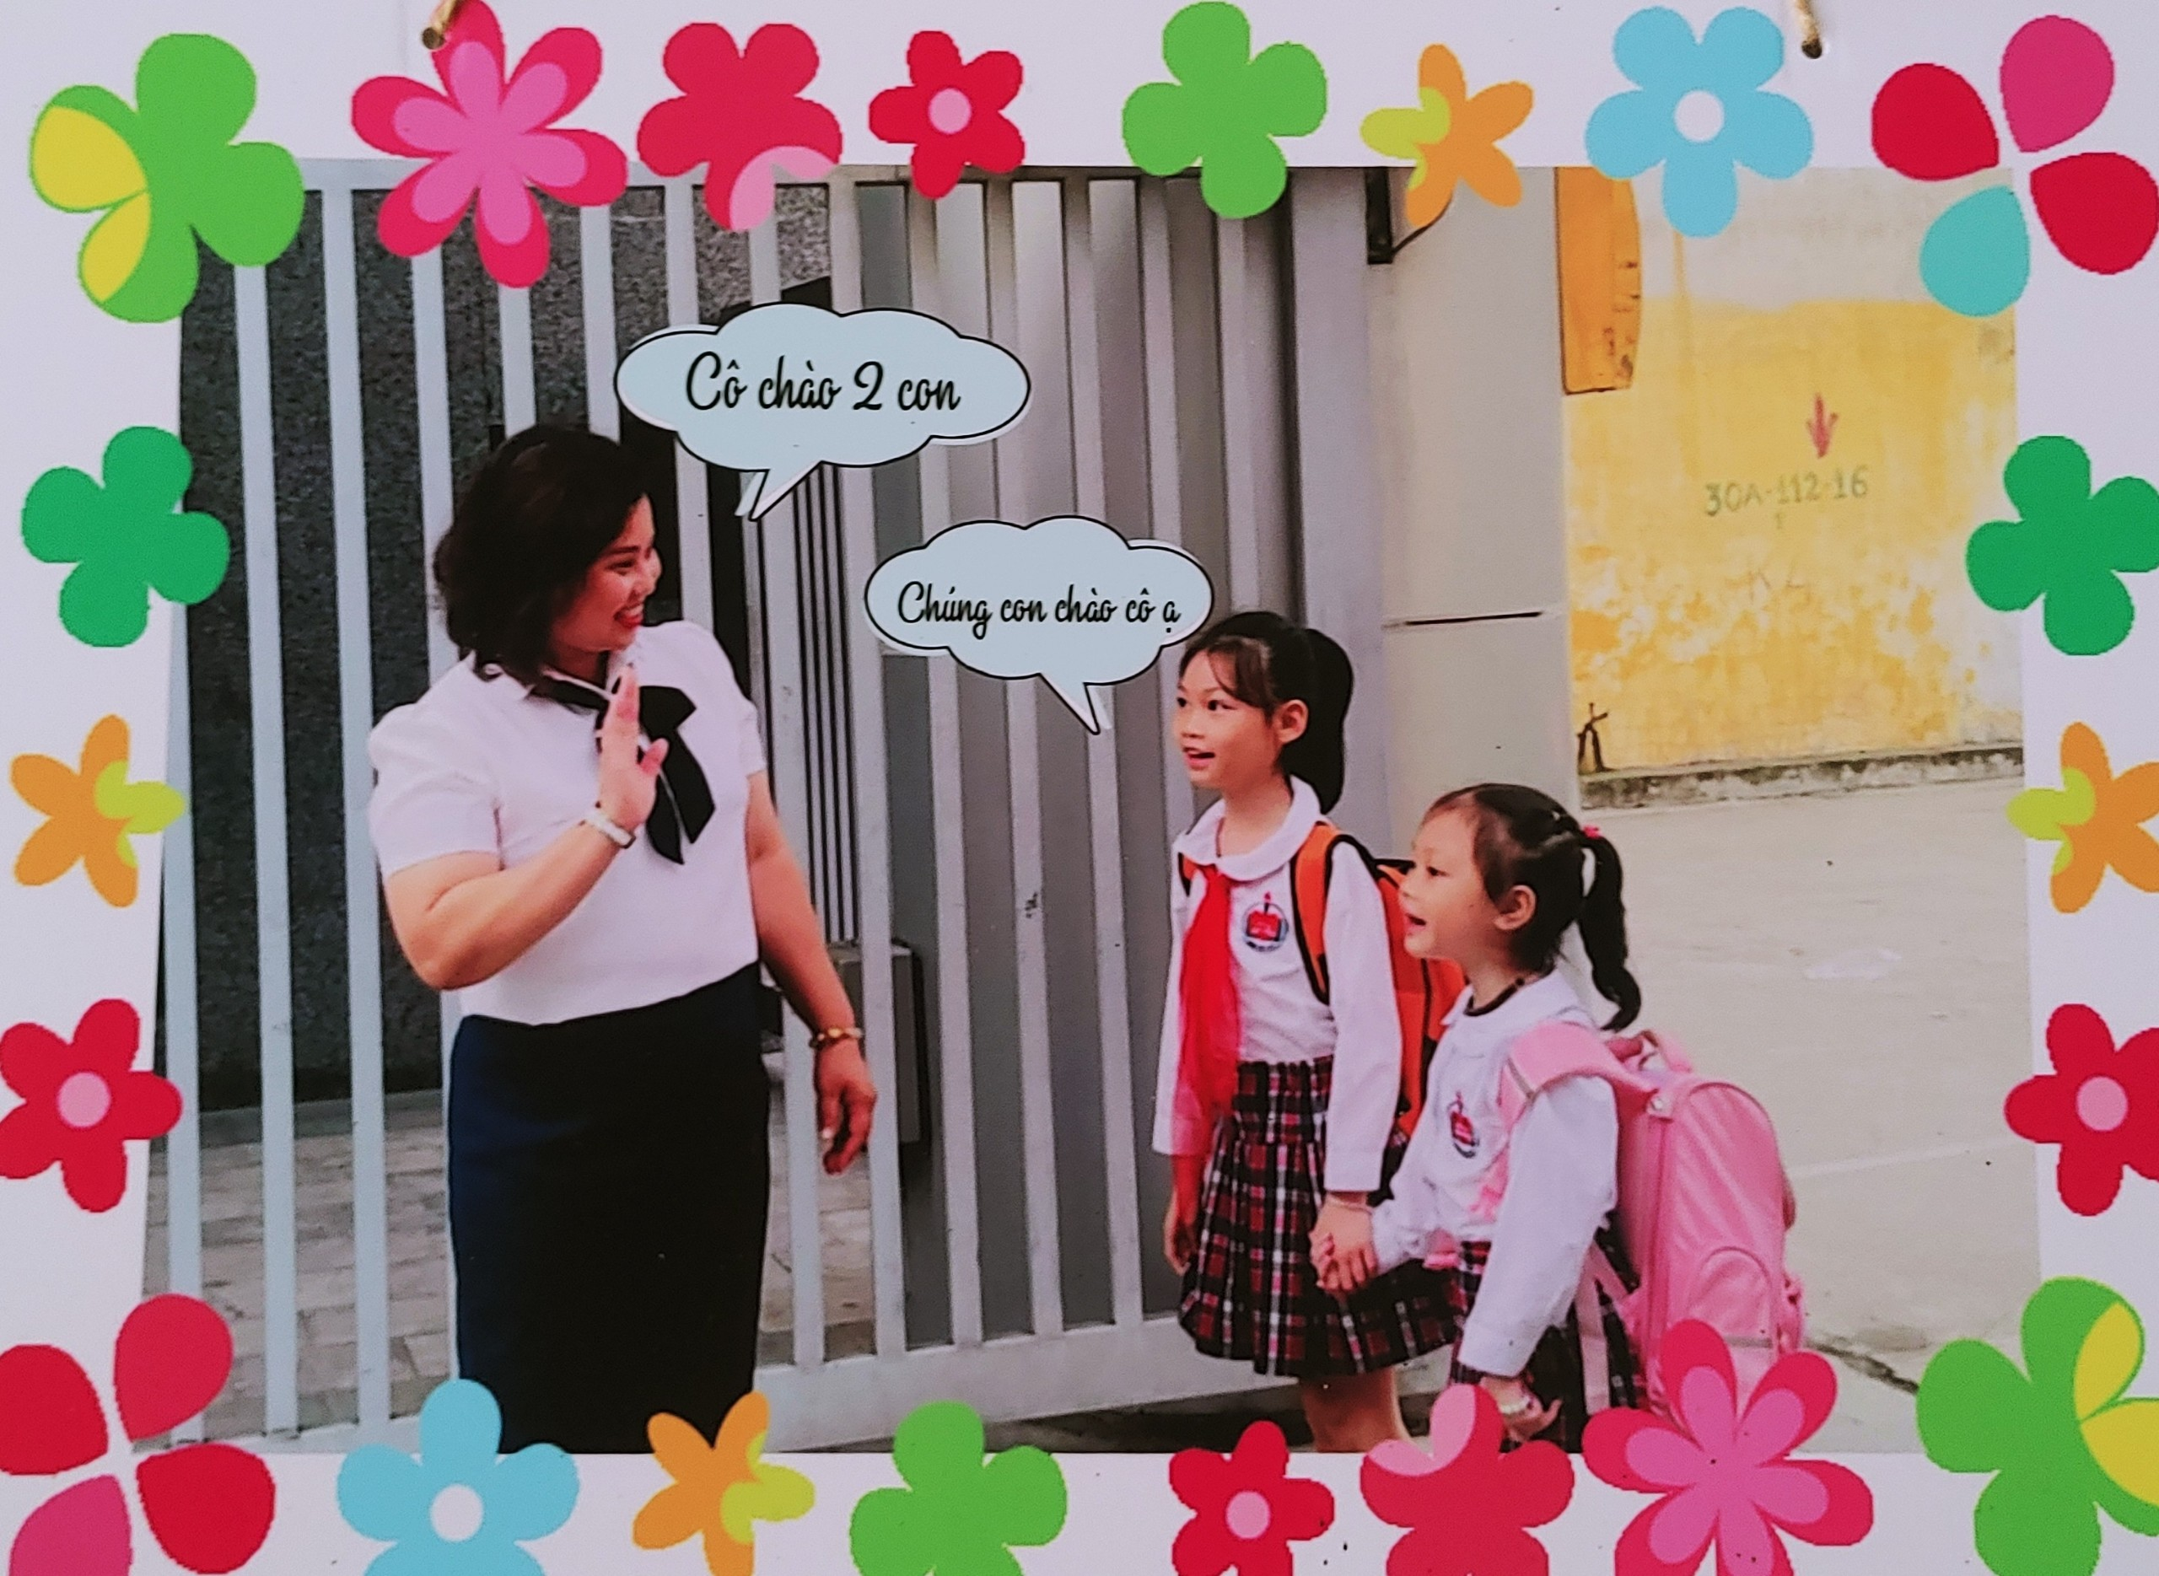
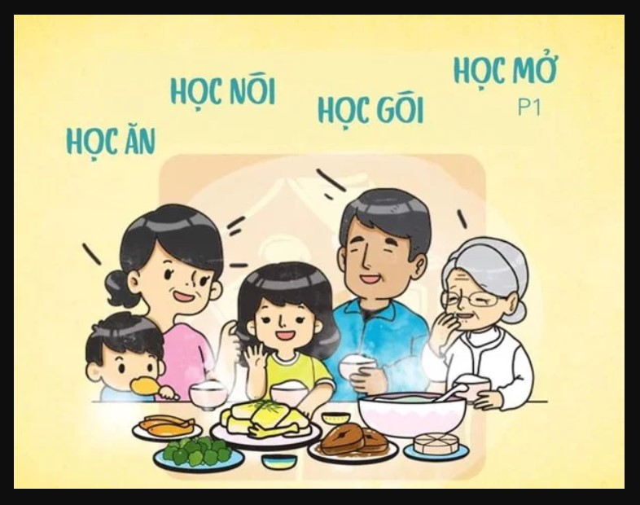

Slide 9
Điệp từ, điệp ngữ là gì?
Ghi nhớ
Điệp từ, điệp ngữ là biện pháp lặp lại từ ngữ để nhấn mạnh nội dung được nói đến.

Slide 11
3. Đọc đoạn thơ sau và trả lời câu hỏi.
Tôi đạp vỡ màu nâu
Bầu trời trong quả trứng
Bỗng thấy nhiều gió lộng
Bỗng thấy nhiều nắng reo
Bỗng tôi thấy thương yêu
Tôi biết là có mẹ.
(Xuân Quỳnh)

Slide 12
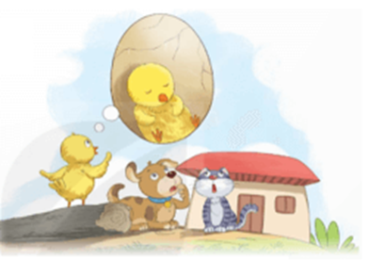
Tôi đạp vỡ màu nâu
Bầu trời trong quả trứng
Bỗng thấy nhiều gió lộng
Bỗng thấy nhiều nắng reo
Bỗng tôi thấy thương yêu
Tôi biết là có mẹ.
(Xuân Quỳnh)
a. Từ bỗng xuất hiện mấy lần trong đoạn thơ?
b. Việc lặp lại nhiều lần từ bỗng có tác dụng gì?

Slide 13
a. Từ bỗng xuất hiện mấy lần trong đoạn thơ?
Tôi đạp vỡ màu nâu
Bầu trời trong quả trứng
Bỗng thấy nhiều gió lộng
Bỗng thấy nhiều nắng reo
Bỗng tôi thấy thương yêu
Tôi biết là có mẹ.
(Xuân Quỳnh)

Slide 14

b. Việc lặp lại nhiều lần từ bỗng có tác dụng gì? Chọn đáp án đúng.
A. Nhấn mạnh niềm vui của chú gà con vì được mẹ yêu thương.
B. Nhấn mạnh niềm vui của chú gà con vì được ra khỏi quả trứng.
C. Nhấn mạnh sự tươi đẹp của thiên nhiên mà chú gà con quan sát được.
D. Nhấn mạnh sự ngỡ ngàng của chú gà con trước những điều mới mẻ.

Slide 15
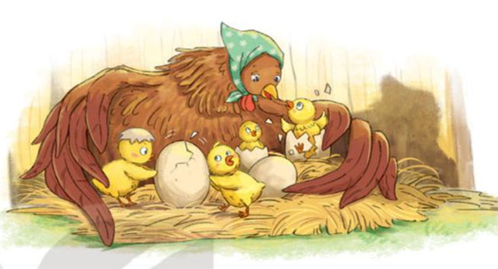

Slide 16
Tôi đạp vỡ màu nâu
Bầu trời trong quả trứng
Bỗng thấy nhiều gió lộng
Bỗng thấy nhiều nắng reo
Bỗng tôi thấy thương yêu
Tôi biết là có mẹ.
(Xuân Quỳnh)

Slide 17
4.Đọc đoạn văn sau và trả lời câu hỏi.
Gậy tre, chông tre chống lại sắt thép của quân thù. Tre xung phong vào xe tăng, đại bác. Tre giữ làng, giữ nước, giữ mái nhà tranh, giữ đồng lúa chín. Tre hi sinh để bảo vệ con người. Tre, anh hùng lao động! Tre, anh hùng chiến đấu!
(Thép Mới)

Slide 18
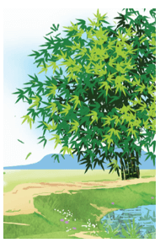
Gậy tre, chông tre chống lại sắt thép của quân thù. Tre xung phong vào xe tăng, đại bác. Tre giữ làng, giữ nước, giữ mái nhà tranh, giữ đồng lúa chín. Tre hi sinh để bảo vệ con người. Tre, anh hùng lao động! Tre, anh hùng chiến đấu!
(Thép Mới)
a. Từ nào được lặp lại ở tất cả các câu trong đoạn?
b. Việc lặp lại từ đó có tác dụng gì?

Slide 19
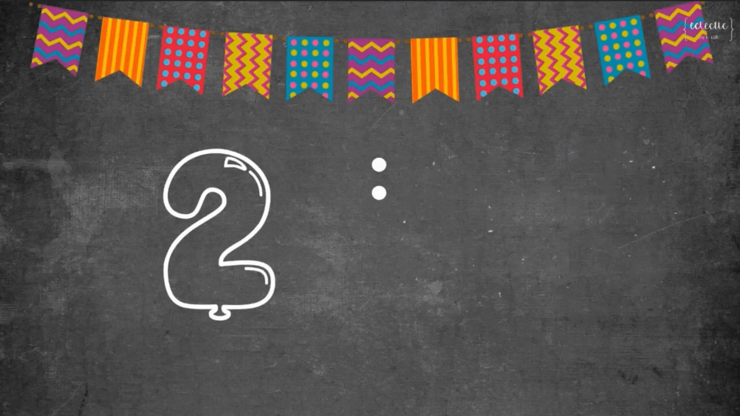
Gậy tre, chông tre chống lại sắt thép của quân thù. Tre xung phong vào xe tăng, đại bác. Tre giữ làng, giữ nước, giữ mái nhà tranh, giữ đồng lúa chín. Tre hi sinh để bảo vệ con người. Tre, anh hùng lao động! Tre, anh hùng chiến đấu!
(Thép Mới)
YÊU CẦU:
a. Từ nào được lặp lại ở tất cả các câu trong đoạn? | ………………………………………………………………………………………………………………………………………………………………………………
b. Việc lặp lại từ đó có tác dụng gì? | ………………………………………………………………………………………………………………………………………………………………………………………………………………………………………

Slide 20
4.Đọc đoạn văn sau và trả lời câu hỏi.
Gậy tre, chông tre chống lại sắt thép của quân thù. Tre xung phong vào xe tăng, đại bác. Tre giữ làng, giữ nước, giữ mái nhà tranh, giữ đồng lúa chín. Tre hi sinh để bảo vệ con người. Tre, anh hùng lao động! Tre, anh hùng chiến đấu!
(Thép Mới)

Slide 21
Quê hương là chùm khế ngọt
Cho con trèo hái mỗi ngày
Quê hương là đường đi học
Con về rợp bướm vàng bay
Quê hương là con diều biếc
Tuổi thơ con thả trên đồng
Quê hương là con đò nhỏ
Êm đềm khua nước ven sông

